Slide 1

Analyse des programmes électoraux de la présidentielle 2012 avec le package « tm »
François Guillem
fguillem@ludostat.fr

Slide 2
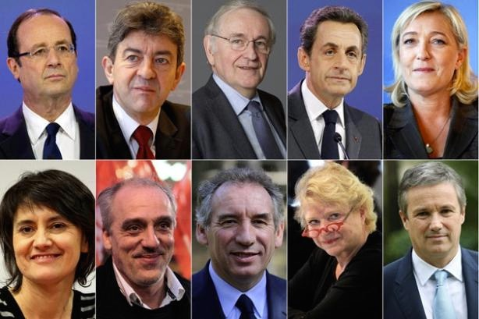

Slide 3
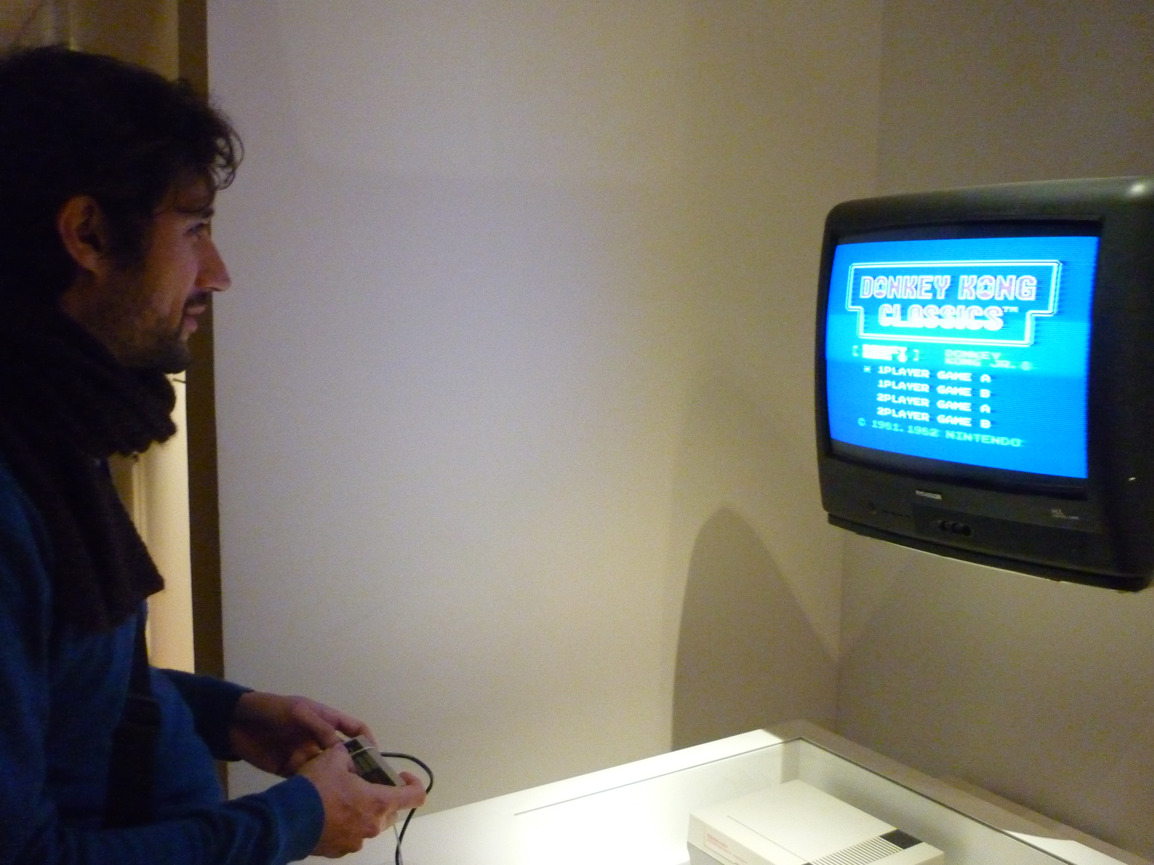

Veille de marché

Slide 4

Autoformation

Slide 5

Réseautage

Slide 6
Peut-on utiliser des méthodes statistiques pour mieux comprendre le programme de chaque candidat ?

Slide 7
On a scanné les programmes de chaque candidat
Puis on les a converti en texte avec un logiciel d’OCR
Enfin, on les importe et analyse dans R avec le package « tm »
Script disponible sur Github

Slide 11
Comment ces résultats varient si on ajoute les programmes du deuxième tour ?

